Slide 1

T
CUAI 딥러닝 논문 리뷰 스터디 CV 1조
2022.03.19
발표자 : 김대현

Slide 2

스터디원 소개 및 만남 인증
스터디원 1 : 김대현 (AI학과, 22)
스터디원 2 : 성현우 (전자전기공학부, 19)
스터디원 3 : 최시우 (AI학과, 23)
스터디원 4 : 양지훈 (전자전기공학부, 21)

Slide 3
목차
1. 논문 소개
2. 논문 선정 이유
3. Abstract 요약

Slide 4
논문 소개
1. ImageNet Classification with Deep Convolutional Neural Networks(AlexNet)
2. EfficientNet : Rethinking Model Scaling for Convolutional Neural Networks
3. Rethinking the Inception Architecture for Computer Vision

Slide 5
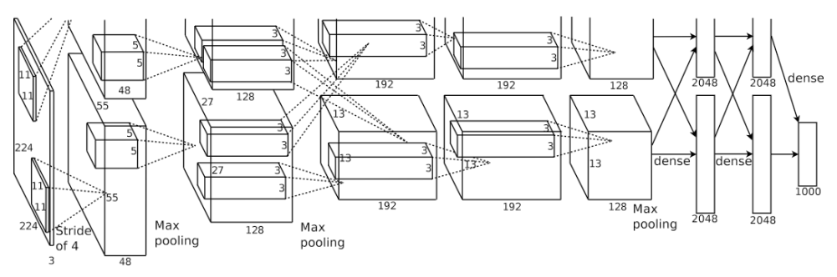

논문 선정 이유
1. ImageNet Classification with Deep Convolutional Neural Networks(AlexNet)
- CNN 분야의 시작이라고 볼 수 있는 AlexNet에 대하여 소개하는 논문으로써
기본적인 딥러닝 아키텍처를 이해하기에 좋아 선정하였다.

Slide 6
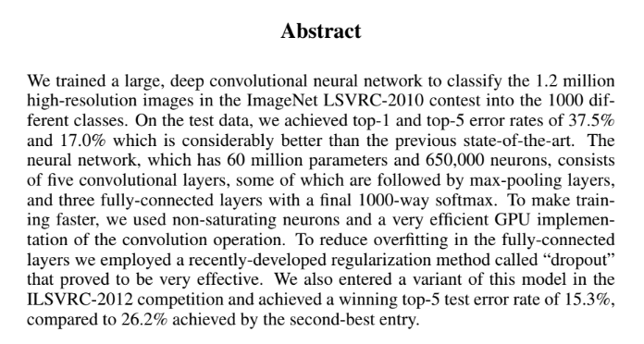
Abstract 요약
1. ImageNet Classification with Deep Convolutional Neural Networks(AlexNet)
- 약 120만 개의 고해상도 이미지를 1000개의 클래스로
분류하는 대규모 심층 신경망 설계, 신경망의 경우 6000만
개의 파라미터와 65만개의 뉴런으로 구성된다.
- 해당 신경망에서는 5개의 Convolution Layer와 Max
Pooling Layer, 1000-way Softmax로 3개의 Fully-Connected
Layer로 구성된다.
- Fully-Connected Layer에서는 ‘Drop-out’ 정규화 방식 이용한다.

Slide 7
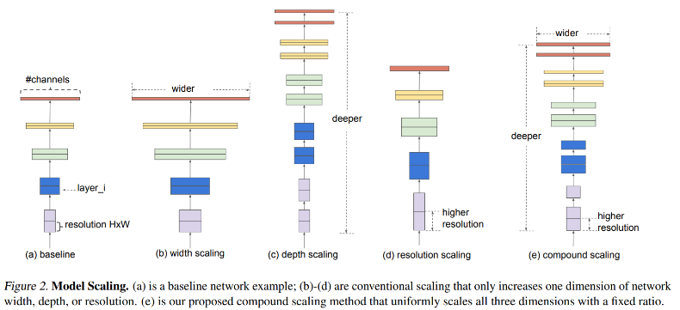
논문 선정 이유
2. EfficientNet : Rethinking Model Scaling for Convolutional Neural Networks
- 성능과 효율성을 동시에 끌어올릴 수 있는 Compound scaling method를 소개하는 논문으로써
다음과 같은 방법이 어떻게 동작하며, 어떤 이유로 성능과 효율성을 동시에 끌어올리는지 공부하고 싶어 선정하였다.

Slide 8
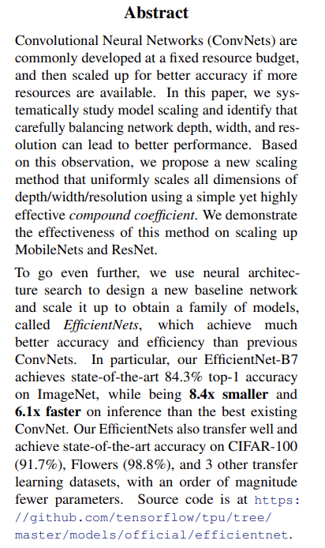
Abstract 요약
2. EfficientNet : Rethinking Model Scaling for Convolutional Neural Networks
- Compound Scaling Method는 Depth, Width, Resolution의 모든
차원을 균일하게 스케일링하여 모델의 실용성을 높이는 새로운
스케일링 방법이다.
- 기존의 Convolution Neural Network보다 더 나은 성능과 효율성을
얻은 EfficientNet을 구축한다.

Slide 9
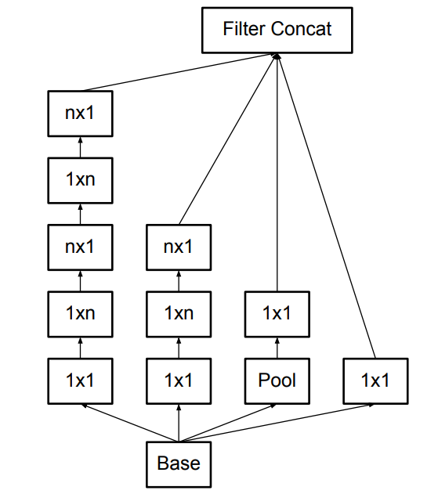
논문 선정 이유
3. Rethinking the Inception Architecture for Computer Vision
- Inception Architecture를 바탕으로 파라미터 수를 줄여도 성능을 유지하는 방법을 소개하는 논문으로써
Factorization을 이용해 Inception block을 구현할 수 있는 방법 등을 공부하고 싶어 선정하였다.

Slide 10
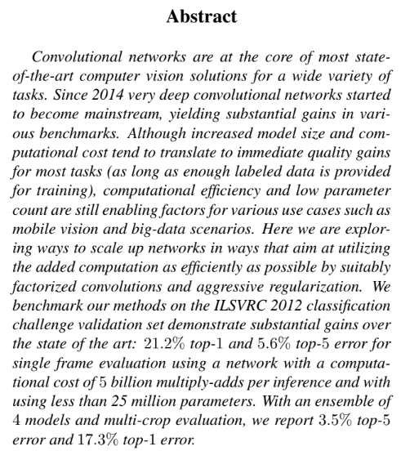
Abstract 요약
3. Rethinking the Inception Architecture for Computer Vision
- Suitably factorized convolution과 Aggressive regularization을 이용하여
added computaion을 최대한 효율적으로 활용하는 방법을 탐색한다.
- 위의 방법을 바탕으로 ILSVRC 2012에서 좋은 결과를 얻었다.

